Slide 1
VéloVille Hauts-de-France — Valorisation et Fiabilisation des Données
M2I
RNCP 39103 [Bloc2]
Kheira Bekara
20 Octobre 2026

Slide 2
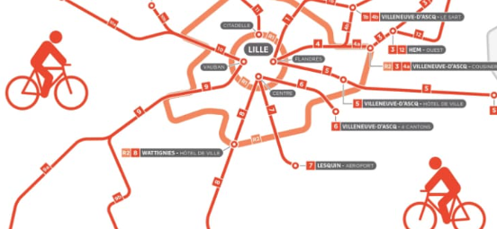
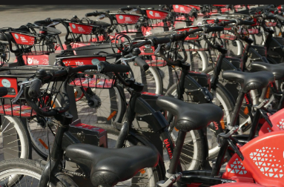
Plan
Présentation du projet
Contexte Métiers & Périmètre
Audit des Données, Fiabilisation ETL & Idempotence
Architecture Technique & Modèle de Données MLD
Sécurité, Authentification JWT & Matrice des Droits
REST API & Restitution Front-End Streamlit
Tests Unitaires , d'Intégration & couverture
Démarche de Recette & Gestion des Anomalies
Choix Écoresponsables, Versioning & Maintenance
Bilan, Limites & Axes d'Amélioration

Slide 3
Contexte Vélo-Ville
Besoin : Valoriser les données hétérogènes de 120 stations, 1 800 vélos et ~9 000 trajets/jour
Périmètre livré
Périmètre reporté
Ingestion et fiabilisation des 3 ressources
  Stations
  Trajets
  Incidents
API Restful sécurisée (JWT)
Restitution tabulaire Streamlit (2 profils)
Données météo
Modules d’anticipation/prédiction

Slide 4
Audit données & Ingestion ETL
Audit des 2 330 lignes brutes : Identification des doublons, types invalides, valeurs négatives/nulles
Stratégie de Fiabilisation
Garantie ETL & Idempotence d’exploitation
Fonctions pures sans BDD (RG1 à RG8):
  Normalisation : Correction automatique de la casse, suppression d'espaces superflus, formats ISO 8601
  Rejet strict (RG1 à RG8): isolation des durées <=0, stations d’origine inconnues ou incohérences chronologiques
Production d'un journal des rejets et d’un journal d’avertissements
Idempotence: Re jouabilité infinie du script (importer.py) sans doublons , ni modification des comptages

Slide 5
Architecture Technique & Modèle MLD
architecture 3-Tiers
Garanties du schéma relationnel
BDD: PostgrSQL 14+
  Stations/ trajets/ incidents/ utilisateurs
Back-End: FastAPI + SQL Alchemy +Pydantic
Front-End : Streamlit responsive
Clés étrangères vers Station obligatoires pr les départs de trajets et stations visées par un incident
Contraintes d’intégrité ‘durée >0, statut restreint à ouvert, en_cours, resolu)

Slide 6
Sécurité, Authentification & Matrice des droits
Authentification & Sécurité des données
Contrôle d’accès basé sur les rôles
Mots de passe hachés avec bcrypt dans PostgreSQL
Jeton JWT (HS256) à durée d’expiration limitée
Protection des variables sensibles via .env
Direction: Lecture seule sur l’ensemble des ressources et indicateurs
Exploitant: Lecture + Droit exclusif de modification du statut des incidents
Gestion HTTP: si token absent/expiré (401), si rôle insuffisant (403)

Slide 7
API REST & Restitution Front-End
API Restful
Interface Streamlit
Endpoints d’agrégation SQL performants
  /indicateurs/activite-par-jour
  /stations-actives
  /incidents-par-statut
Endpoints paginés et filtrables
Connexion (stockage et sécurisé en st.session_state)
Ecrans « Stations », « Incidents », et « Indicateurs » (st.metric et st.dataframe)

Slide 8
Tests & couverture
Stratégie de Test
Détail des couvertures
Tests Unitaires (23 tests)
  Règles de Gestion & ETL (19 tests) : validation de la propreté des dates, gestion des valeurs nulles/négatives, détection des doublons et validation des statuts d'incidents
  Métriques & Indicateurs (4 tests) : vérification des agrégations métier
Tests d'Intégration API & RBAC (8 tests)
  Authentification JWT : réponses HTTP conformes
  Matrice des Droits (RBAC) : vérification stricte du rôle lors de la modification des incidents
Suite de tests automatisée : 31 tests couvrant l'ensemble de la chaîne de traitement (Fiabilisation, API, Sécurité & Indicateurs
Exécution rapide (31 PASSED)

Slide 9
Démarche Recettes & Gestion des anomalies
Campagne de recette 15/10/2026 | Anomalies et Traçabilité | Décision du procès-Verbal
10 cas de tests fonctionnels joués sur une BDD réinitialisées Couverture : Ingestion ETL idempotente, sécurité JWT, contrôle d’accès, pagination | 4 anomalies relevées lors de l’exécution initiale 2 anomalies critiques corrigées avec commits dédiées et des tests de non-regression (anomalies 1 & 2) 2 réserves mineurs reportées (anomalies 3 & 4) | Recette PRONONC2E AVEC RESERVES: L’application est conforme aux exigences métiers et fonctionnelles du CdC

Slide 10
Choix Ecoresponsables & Versionning
Sobriété Numérique
Traçabilité Git
Pagination côté API pour limiter les transferts réseau inutiles.
Requêtes SQL ciblées évitant les surcharges mémoire.
Pas de rafraîchissement temps réel : Chargement à la demande
Application Streamlit légère sans composants lourds superfétatoires.
Commits atomiques structurés par briques fonctionnelles.
Tag de livraison officiel : v1.0.0-rc1
Hash de commit référencé : e73320c

Slide 11
Bilan & Perspectives
Objectifs atteints & limites
Axes d’amélioration
API fonctionnelle, fiabilisation à 100%, interface Streamlit fluide et sécurisée
  API documentée
Limites
  Gestion des utilisateurs statiques via script SQL
  Pas de représentation graphique
Module d’ingestion des données météo et modèles de prédictions de rééquilibrage de la flotte
Interface de gestion automatiques des comptes et des rôles

Slide 12
Conclusion
Merci pour votre attention !
Nous proposons pour l’API VéloVille une conception
Standard (FastAPI, REST, OpenAPI/Swagger intégré
Sécurisée (Authentification JWT et cloisonnement par rôles)
Performante (Agrégations SQL directes et pagination côté serveur)
Testable

